Slide 1

Computación Cuántica:
¿la computación del futuro ya está aquí?
Juan José Álvarez Sánchez

Slide 2
Hoja de Ruta
Introducción
Qubits vs Bits
Puertas clásicas vs Puertas cuánticas
Algoritmos Cuánticos
Criptografía Cuántica
Teleportación Cuántica

Slide 3
Introducción
¿Qué es un computador cuántico?
Un computador cuántico es una máquina capaz de realizar operaciones matemáticas en el ámbito de las leyes de la física cuántica.

Slide 4
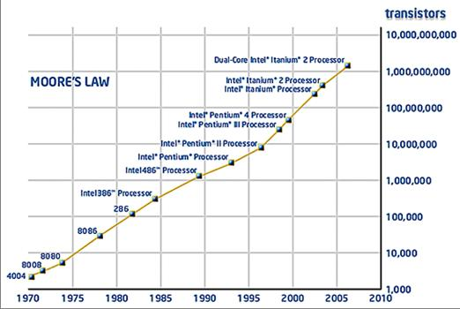
Introducción

Slide 5
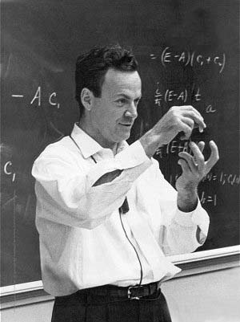
Introducción
“I think I can safely say that nobody understands quantum mechanics” - Feynman
1982 - Feynman propone la construcción de máquinas basadas en la mecánica cuántica en lugar de la mecánica no-cuántica (clásica)
1985 - David Deutsch desarrolla la máquina de Turing cuántica y las puertas cuánticas universales.
1994 - Peter Shor construye un algoritmo cuántico de factorización de números grandes en tiempo polinomial
1997 - Lov Grover construye un algoritmo de búsqueda con complejidad O(√N).

Slide 6
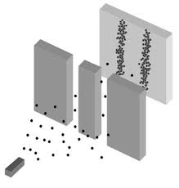
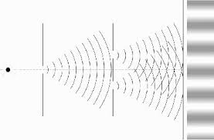

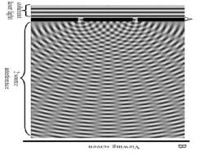
Experimento de Young

Slide 7
Hoja de Ruta
Introducción
Qubits vs Bits
Puertas clásicas vs Puertas cuánticas
Algoritmos Cuánticos
Criptografía Cuántica
Teleportación Cuántica

Slide 8
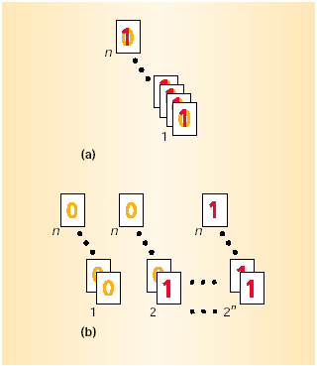
Principios de la computación cuántica
Sistema cuántico:
Paralelismo ~ 2^{tamaño sistema} ➔ Paralelismo masivo
Sistema clásico:
paralelismo ~ tamaño del sistema
Un computador cuántico puede realizar cálculos sobre todos los valores a la vez

Slide 9

Bits y Qubits
Computadores clásicos 0 ó 1 (bits)
  High/low voltaje
Computadores cuánticos 0 ó 1 o 0 y 1 (Qubits)
  Spin nuclear up/down 0 ó 1
  Átomo spin up & down 0 y 1
Representa más información con menos bits (con n bits 2^{n} estados)
” To be or not to be. That is the question”
– William Shakespeare
Respuestas clásicas: ”to be” or ”not to be”
[2]
Respuestas cuánticas: ”to be” or ”not to be” or
a x (to be) + b x (not to be)

Slide 10
Principio de Superposición
La forma de representar un qubit de manera más general es:
|ψ> = α₁ |0> + α₂ |1>
Donde α₁ y α₂ son números complejos y |α₁ |² + | α₂ |² = 1
Un qubit en este estado implica que el sistema está a la vez en ambos estados.

Slide 11
Proceso de Medida cuántica
En general, un registro de n qubits tendrá 2^{n} estados que representarán los números en binario que van desde 0 hasta 2^{n-1} simultáneamente.
¿Es esto tan bueno como parece?…Sí pero...
Pero si intentamos obtener algún valor en particular, tenemos que medir cuánticamente y esto implica el colapso del registro en un estado aleatorio.
En nuestro registro: |ψ> = α₁ |0> + α₂ |1> , α_{i} “representa” la probabilidad de estar en uno de los dos estados. Si ambos son iguales, α_{i} = 1/√2.

Slide 12
Correlaciones cuánticas - Entanglement
Entanglement es la forma en que una superposición de estados establece un tipo de correlación intrínsecamente cuántica.
Si tenemos dos estados cuánticos |0> + |1> (como una superposición de 0 y 1.) Podemos ‘entrelazar’ ambos estados de manera que una medición de uno influya de alguna manera en el otro estado .

Slide 13
Hoja de Ruta
Introducción
Qubits vs Bits
Puertas clásicas vs Puertas cuánticas
Algoritmos Cuánticos
Criptografía Cuántica
Teleportación Cuántica

Slide 14
Operaciones sobre Qubits
Puertas clásicas
Ejemplo:
La puerta AND
Input
Output
A | B | C
0 | 0 | 0
0 | 1 | 0
1 | 0 | 0
1 | 1 | 1
A
C
B

Slide 15
Puertas Cuánticas - Hadamard
Puerta cuántica Hadamard . Se suele usar para generar superposiciones de qubits.
H
H
Estado |0>
Estado |0> + |1>
Estado |0>
Nota: Dos puertas Hadamard aplicadas secuencialmente se comportan como una puerta IDENTIDAD

Slide 16
Puertas Cuánticas - Controlled NOT
Esta puerta opera sobre dos qubits y se conoce como la puerta Controlled-NOT (CN). Si el bit en la linea de ‘control’ es 1, se invierte el bit de la línea ‘target’.
Input
Output
A - Target
A’
A | B | A’ | B’
0 | 0 | 0 | 0
0 | 1 | 1 | 1
1 | 0 | 1 | 0
1 | 1 | 0 | 1
B - Control
B’
Nota: La CN tiene un comportamiento parecido a la puerta clásica XOR

Slide 17
Puertas Cuánticas - Controlled Controlled NOT (CCN)
Una puerta que opera sobre tres qubits es la Controlled Controlled NOT (CCN). El bit de la ‘target’ line se invierte sii el de las dos líneas de ‘control’ es 1.
Input
Output
A | B | C | A’ | B’ | C’
0 | 0 | 0 | 0 | 0 | 0
0 | 0 | 1 | 0 | 0 | 1
0 | 1 | 0 | 0 | 1 | 0
0 | 1 | 1 | 1 | 1 | 1
1 | 0 | 0 | 1 | 0 | 0
1 | 0 | 1 | 1 | 0 | 1
1 | 1 | 0 | 1 | 1 | 0
1 | 1 | 1 | 0 | 1 | 1
A - Target
A’
B - Control 1
B’
C - Control 2
C’

Slide 18
Puertas cuánticas universales
Se ha demostrado que la puerta CCN es universal ya que puede usarse como una puerta clásica NAND.
A - Target
A’
Input
Output
A | B | C | A’ | B’ | C’
0 | 0 | 0 | 0 | 0 | 0
0 | 0 | 1 | 0 | 0 | 1
0 | 1 | 0 | 0 | 1 | 0
0 | 1 | 1 | 1 | 1 | 1
1 | 0 | 0 | 1 | 0 | 0
1 | 0 | 1 | 1 | 0 | 1
1 | 1 | 0 | 1 | 1 | 0
1 | 1 | 1 | 0 | 1 | 1
B - Control 1
B’
C - Control 2
C’
Cuando el target input es 1, nuestro target output se comporta como una puerta NAND con B y C como entradas.

Slide 19
Hoja de Ruta
Introducción
Qubits vs Bits
Puertas clásicas vs Puertas cuánticas
Algoritmos Cuánticos
Criptografía Cuántica
Teleportación Cuántica

Slide 20
Algoritmos importantes
Factorización de números grandes (Criptografía)
  Algoritmo de Peter Shor
  Un problema inabordable clasicamente se convierte en algo abordable desde un ordenador cuántico
  Factoriza un número de n dígitos en O(n³)
Búsqueda en una lista no ordenada
  Algoritmo de Lov Grover
  Un problema duro se hace menos duro
  n elementos en n^{1/2} búsquedas

Slide 21
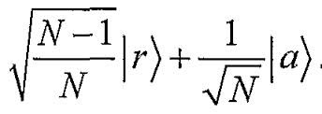
Algoritmo de Grover:
Estado Inicial

Slide 22
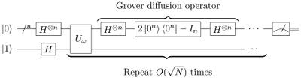
Algoritmo de Grover: Circuito

Slide 23
Algoritmo de Shor

Slide 24
Hoja de Ruta
Introducción
Qubits vs Bits
Puertas clásicas vs Puertas cuánticas
Algoritmos Cuánticos
Criptografía Cuántica
Teleportación Cuántica

Slide 25
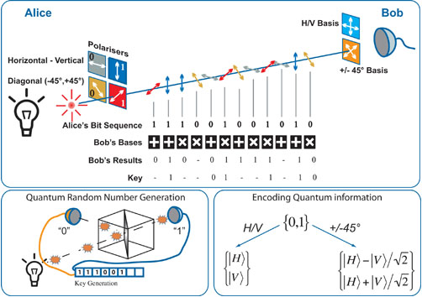
Criptografía Cuántica

Slide 26
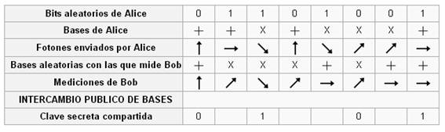
Criptografía Cuántica

Slide 27
Hoja de Ruta
Introducción
Qubits vs Bits
Puertas clásicas vs Puertas cuánticas
Algoritmos Cuánticos
Criptografía Cuántica
Teleportación Cuántica

Slide 28
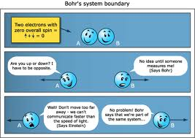
Teleportación Cuántica

Slide 29
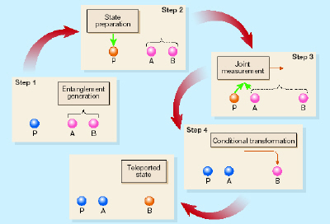
Teleportación Cuántica

Slide 30

Teleportación Cuántica

Slide 31
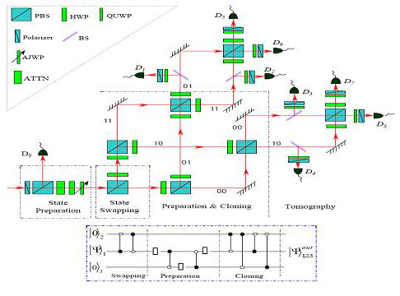
Teleportación Cuántica

Slide 32
The End
¡ Gracias !
¿Preguntas?

Slide 33
Apéndice: Sumadores

Slide 34
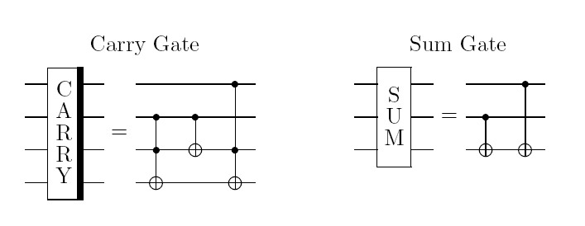
Operaciones básicas

Slide 35
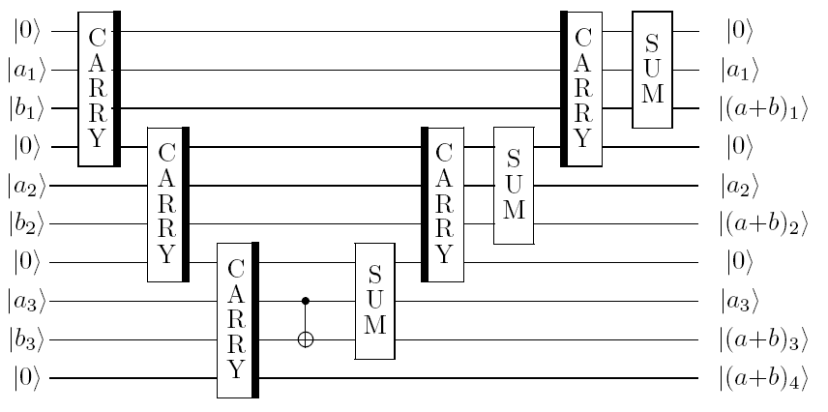
Ejemplo: sumando 3 qubits

Slide 36
Sumadores usando la qFT
Introducidos por Draper (quant-ph/0008033)
Requieren
Aplicar la qFT (rotaciones condicionadas y transformaciones de Hadamard)
No requieren ancillas. Circuito de complejidad O(nlogn)

Slide 37
Sumadores usando la qFT
Florio y Picca (quant-ph/ 0403048) proponen una posible arquitectura de una “ALU” cuántica
Realizan la multiplicación mediante sumas iteradas
Circuito de complejidad O(nlogn)

Slide 38
Conclusiones
¿Es posible encontrar algorítmos análogos a los clásicos para la multiplicación en complemento a la base?
¿Se descubrirán/inventarán nuevos algoritmos cuánticos?
¿Pueden los algoritmos cuánticos resolver problemas NP completos en tiempo polinomial?
¿Qué pasa con la decoherencia cuántica?
En el año 2001 se construyó una máquina con 7 qubits que factorizaba el número 15.

Slide 39

La transformada de Fourier Cuántica - qFT
La transformada de Fourier toma el estado |j> y lo transforma en un estado dado por:

Slide 40
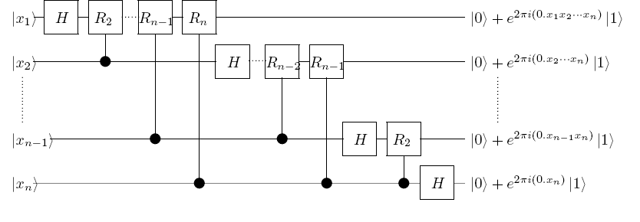
La transformada de Fourier Cuántica - qFT
La transformada de Fourier es factorizable y puede descomponerse de forma que puede implementarse usando el circuito siguiente:

Slide 41
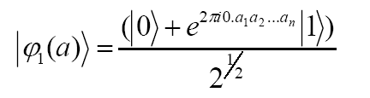
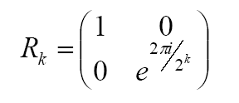
Traza del primer qubit
Veamos qué sucede cuando sobre el primer
qubit transformado por qFT:
Volvemos a aplicar rotaciones condicionadas
pero esta vez sobre los bits a sumar dados por b

Slide 42
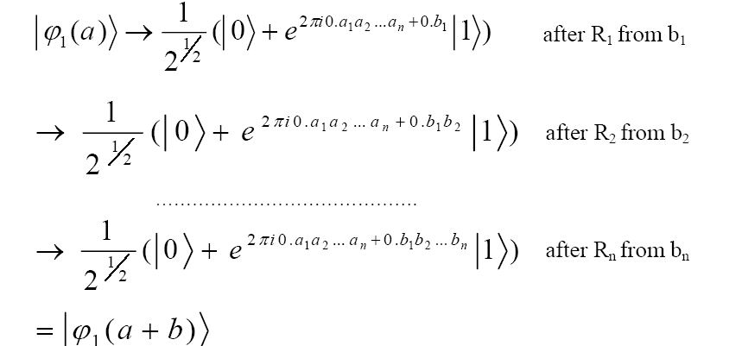
Traza del primer qubit

Slide 43
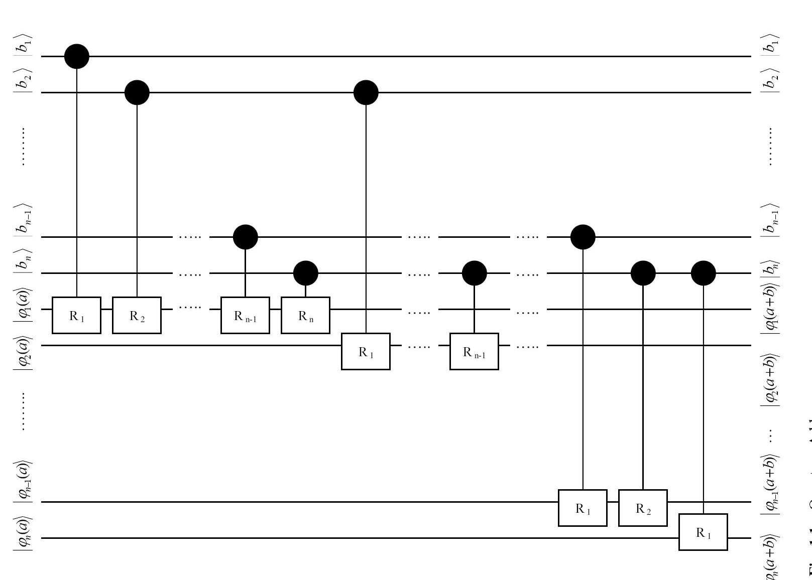
Sumador cuántico

